Slide 1
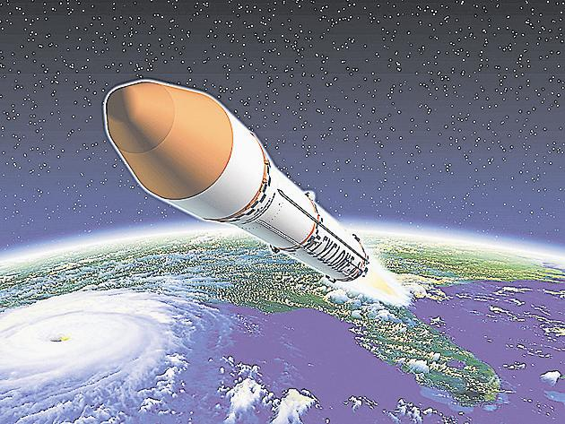
12 апреля 1961 года в 9:07 с космодрома Байконур стартовала ракета-носитель "Восток«. Впервые в мире космический корабль с человеком на борту ворвался в просторы Вселенной.

Slide 2
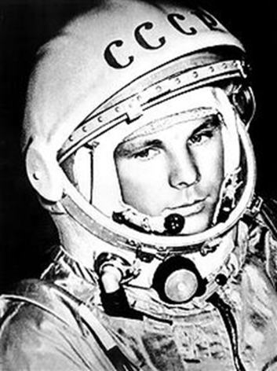
Корабль пилотировал советский космонавт Юрий Алексеевич Гагарин. Он был первым человеком, который собственными глазами увидел, что Земля действительно круглая, действительно большей частью покрыта водой и действительно великолепна.

Slide 3
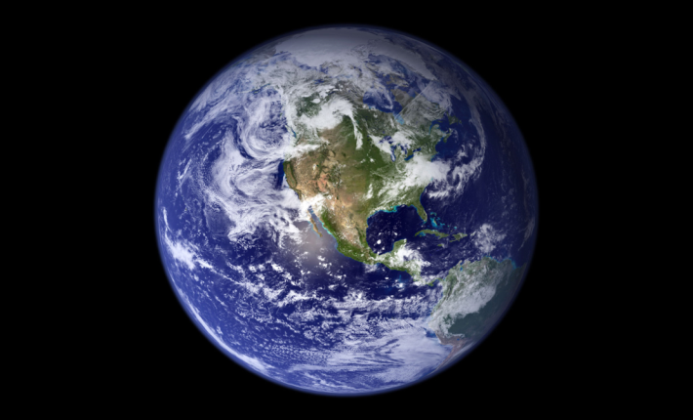
Вот такой он увидел нашу планету.

Slide 4
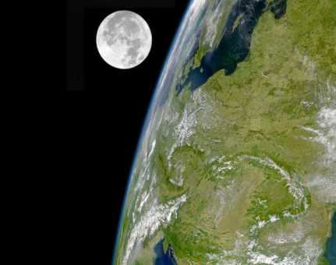
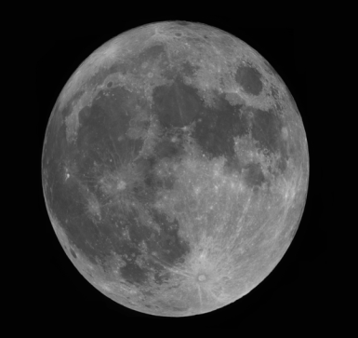
Луна из космоса тоже видна как шар. Луна намного меньше нашей планеты.

Slide 5
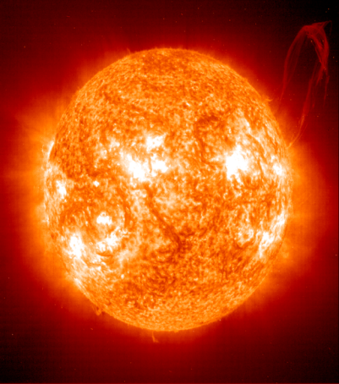
А вот таким Ю.А. Гагарин увидел наше Солнце. Огромный светящийся огненный шар. Но подлететь близко к Солнцу он не смог – ведь Солнце очень горячее. Если приблизиться к нему слишком близко – то можно вообще сгореть.

Slide 6
На орбите Гагарин провёл простейшие эксперименты: пил, ел, делал записи карандашом. «Положив» карандаш рядом с собой, он случайно обнаружил, что тот моментально начал уплывать. Из этого Гагарин сделал вывод, что карандаши и прочие предметы в космосе лучше привязывать. Все свои ощущения и наблюдения он записывал на бортовой магнитофон.

